Slide 1
数据库索引技术

Slide 2
01 索引的概念
02 MySQL索引
03 B+树索引
04 索引的使用

Slide 3
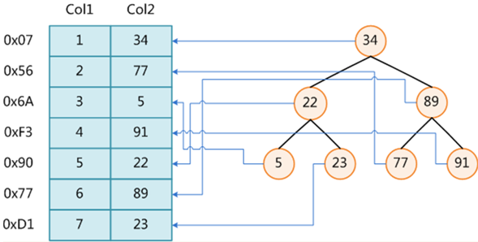
索引的概念
索引：为了加速对表中数据行的检索而创建的一种分散的存储结构。
索引是针对表而建立的，它是由数据页面以外的索引页面组成的，每个索引页面中的行都会含有逻辑指针，以便加速检索物理数据。
Notes:
1.在数据库中，索引的含义与日常意义上的“索引”一词并无多大区别（想想小时候查字典），它是用于提高数据库表数据访问速度的数据库对象。
2.数据库索引的数据是存放在磁盘上的，只有被访问的时候才会被部分地调入到内存中，这样做的有点是，当计算机关闭的时候，驻留内存的数据将丢失，但是数据库索引中的数据项表中的记录一样会永久存在。

Slide 4
索引的分类
1、直接创建索引和间接创建索引
直接创建索引：CREATE INDEX mycolum_index ON table ( mycolum)
间接创建索引：定义主键约束或者唯一性键约束，可以间接创建索引
2、普通索引和唯一性索引
普通索引： CREATE INDEX mycolum_index ON table ( mycolum)
唯一索引：保证在索引列中的全部数据是唯一的
CREATE UNIQUE INDEX mycolum_index ON table ( mycolum)
3、单个索引和复合索引
CREATE INDEX mycolum_index ON table ( col1，col2…)
4、聚集索引和非聚集索引
聚集索引：表数据按照索引的顺序来存储的。
非聚集索引：表数据存储顺序与索引顺序无关。
Notes:
1.对于聚集索引，叶子结点即存储了真实的数据行，不再有另外单独的数据页。 2.对于非聚集索引，叶结点包含索引字段值及指向数据页数据行的逻辑指针，该层紧邻数据页，其行数量与数据表行数据量一致。
3.在一张表上只能创建一个聚集索引，因为真实数据的物理顺序只可能是一种。如果一张表没有聚集索引，那么它被称为“堆集”（Heap）。这样的表中的数据行没有特定的顺序，所有的新行将被添加的表的末尾位置。

Slide 5
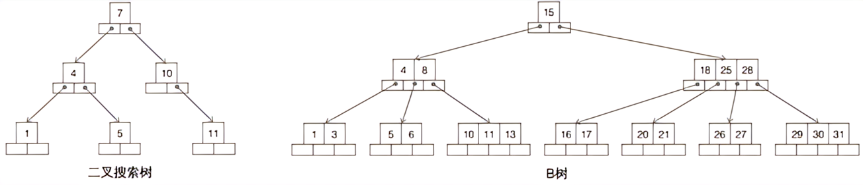
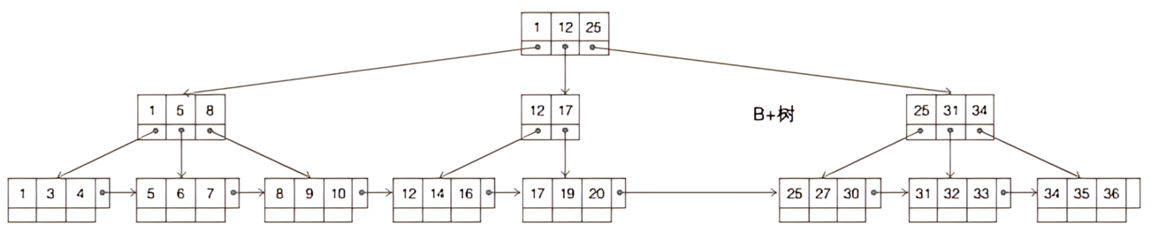
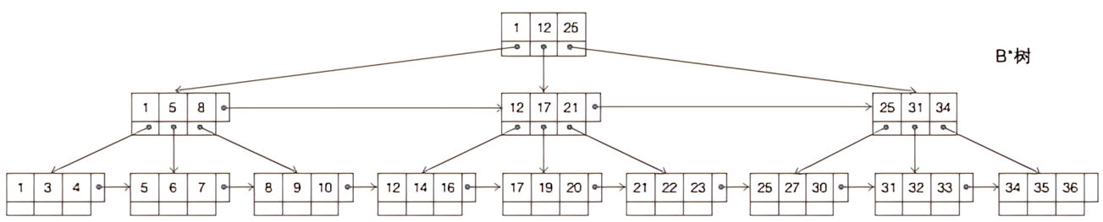
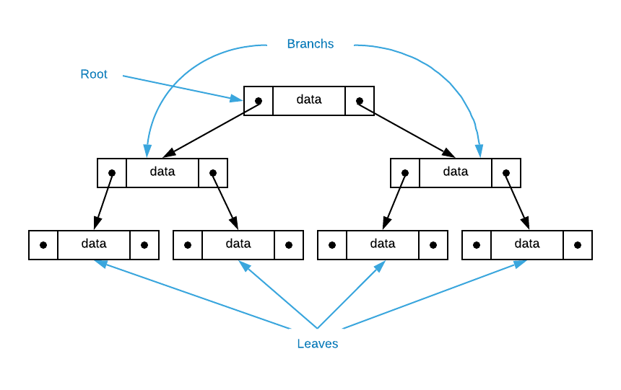
各种树形索引结构

Slide 6
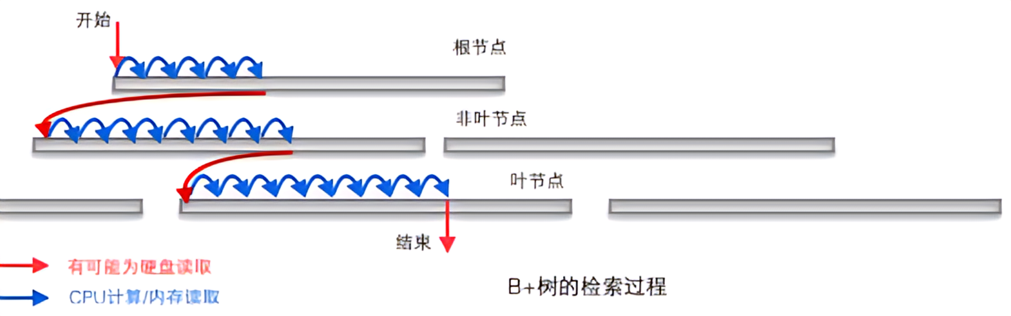
B+树的访问
通常向下读取一个节点的动作可能会是一次磁盘IO操作，不过非叶节点通常会在初始阶段载入内存以加快访问速度。同时为提高在节点间横向遍历速度，真实数据库中可能会将图中蓝色的CPU计算/内存读取优化成二叉搜索树（InnoDB中的page directory机制）。

Slide 7
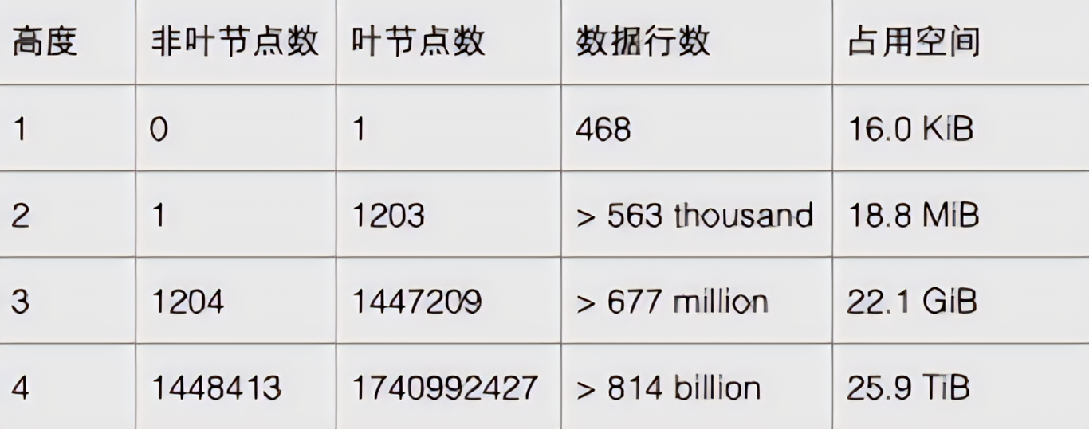
B+树的访问效率
对于一个22.1G容量的表，B+树的高度是3。
如果要把非叶节点全部加载到内存也只需要少于18.8M的内存：因为对于高度为2的树，1203个叶子节点也只需要18.8M空间。
而22.1G容量表的高度是3，非叶节点1204个。同时我们假设叶子节点的尺寸是大于非叶节点的，因为叶子节点存储了行数据而非叶节点只有键和少量数据。只使用如此少的内存就可以保证只需要一次磁盘IO操作就检索出所需的数据，效率是非常之高的。

Slide 8
01 索引的概念
02 MySQL索引
03 B+树索引
04 索引的使用

Slide 9
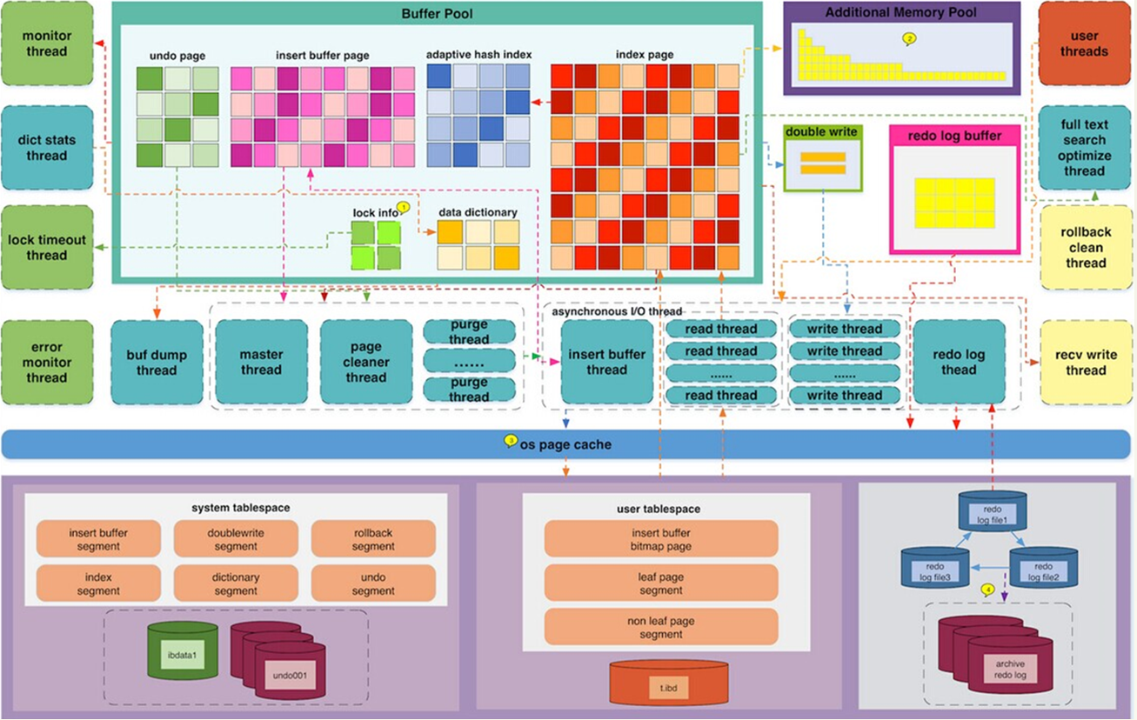
MySQL InnoDB 存储引擎

Slide 10
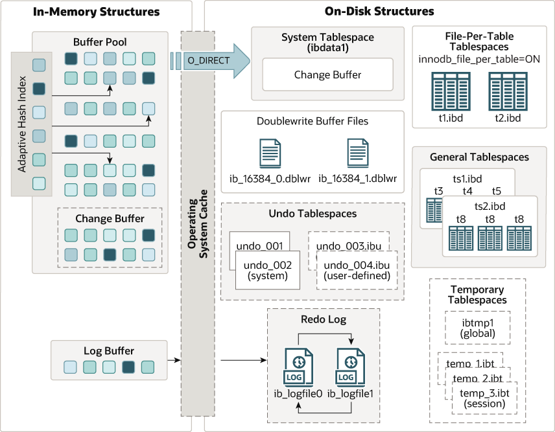
InnoDB存储架构

Slide 11
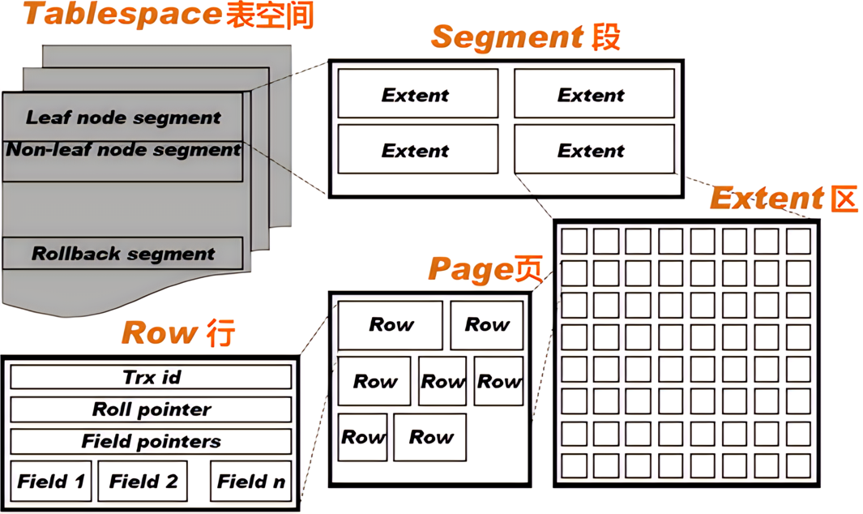
MySQL InnoDB逻辑存储结构

Slide 12
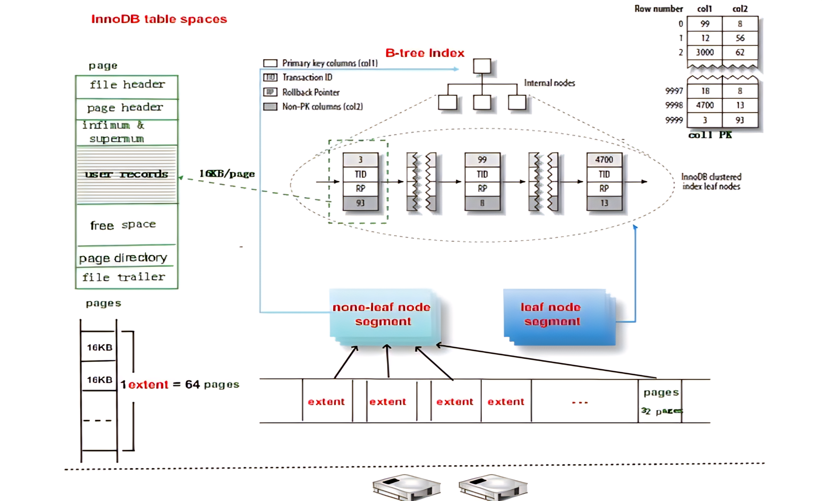
MySQL InnoDB Table spaces

Slide 13
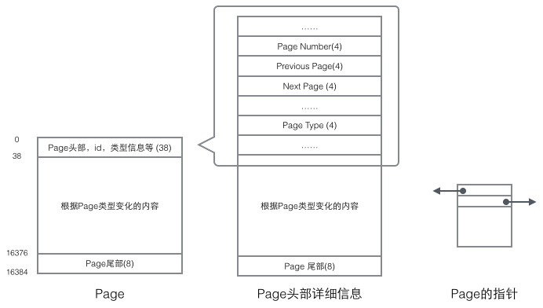
Page结构
Page是整个InnoDB存储的最基本构件，也是InnoDB磁盘管理的最小单位，与数据库相关的所有内容都存储在这种Page结构里。Page分为几种类型，常见的页类型有数据页、Undo页、系统页、事务数据页等。
单个Page的大小是16K，每个Page使用一个32位的int值来唯一标识，这也正好对应 InnoDB最大64TB的存储容量（16KB * 2^³² = 64TB）。一个Page的基本结构如图所示：

Slide 14
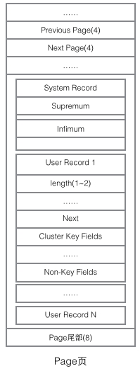
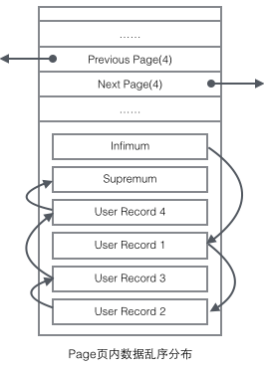
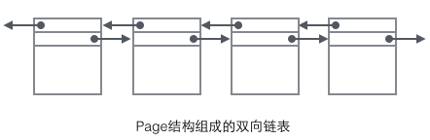
Page结构

Slide 15
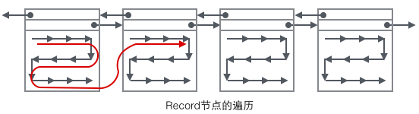
Record节点的遍历
通过根节点开始遍历一个索引的B+树，通过各层非叶子节点最终到达一个Page，这个Page里存放的都是叶子节点。
在Page内从"Infimum"节点开始遍历单链表（这种遍历往往会被优化），如果找到该键则成功返回。如果记录到达了"supremum"，说明当前 Page里没有合适的键，这时要借助Page的Next Page指针，跳转到下一个Page继续从"Infimum"开始逐个查找。

Slide 16
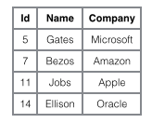
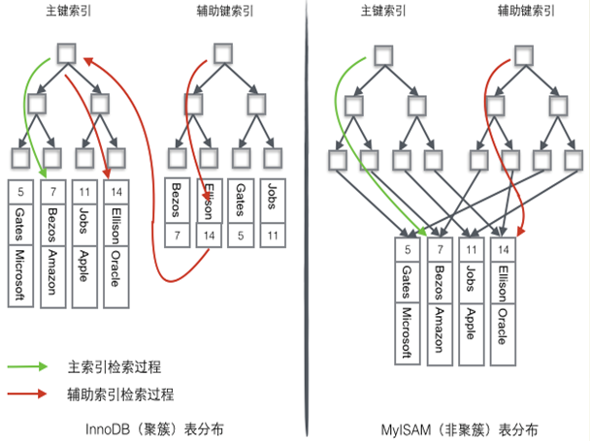
MySQL聚簇与非聚簇索引

Slide 17
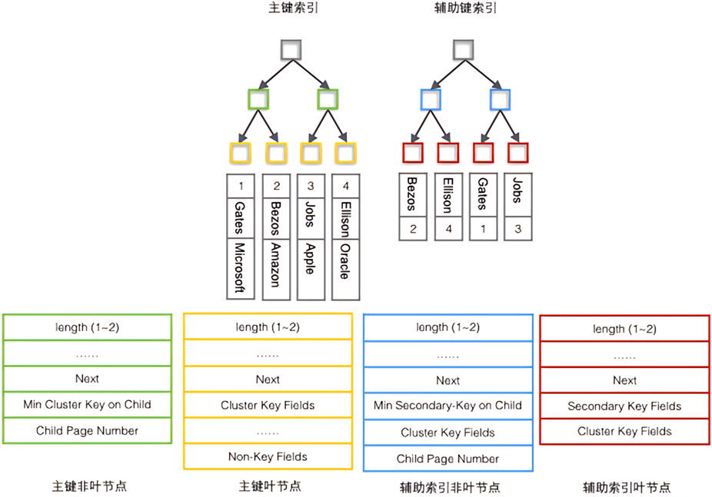
主键索引和辅助索引

Slide 18
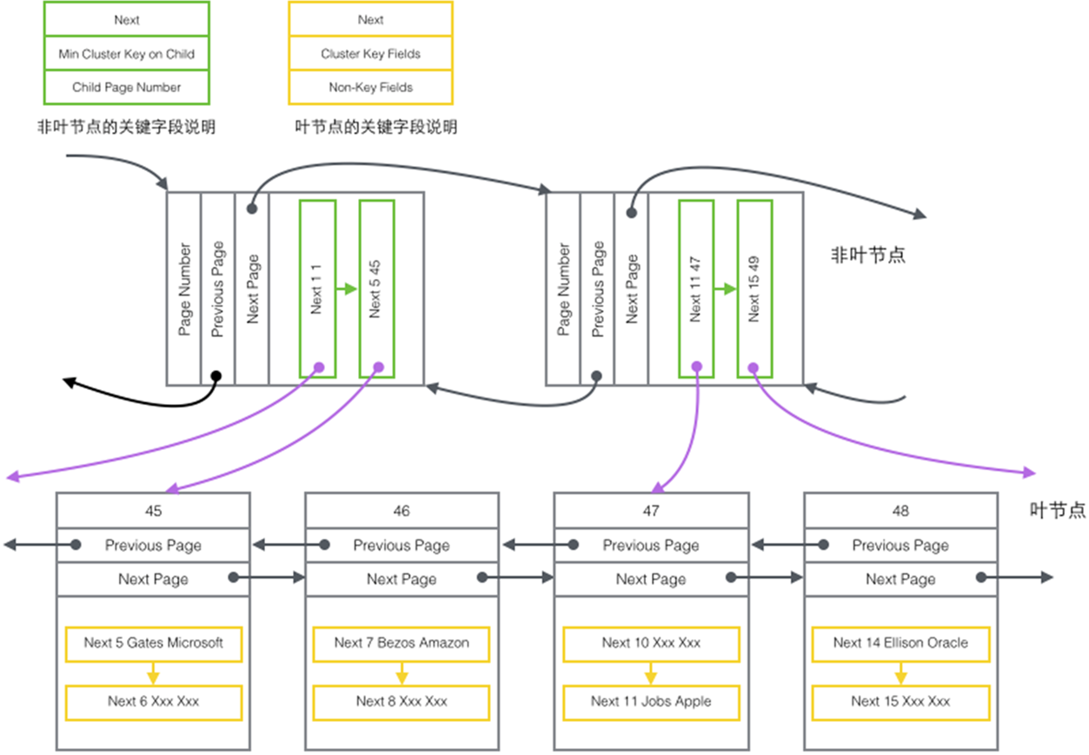
主键索引树的结构图

Slide 19
01 索引的概念
02 MySQL索引
03 B+树索引
04 索引的使用

Slide 20
B+树
13
根结点
7
23 |  | 31 |  | 43
非叶结点
叶结点
2 |  | 3 |  | 5
7 |  | 11
13 |  | 17 |  | 19
23 |  | 29
31 |  | 37 |  | 41
43 |  | 47

Slide 21
B+树的叶结点结构
31 |  | 37 |  | 41
指向下一个叶结点
指向键值为31的记录
指向键值为37的记录
指向键值为41的记录

Slide 22
B+树的内部结点（非叶结点）
23 |  | 31 |  | 43
指向键值K<23
指向键值23≤K<31
指向键值31≤K<43
指向键值K≥43

Slide 23
B+树的规则限制
对应于每个B+树索引都有一个参数n，它决定了B+树的所有存储块的布局，每个存储块存放n个查找键值和n+1个指针。
根结点中至少有两个指针被使用。所有指针指向B+树下一层的存储块。
叶结点中，最后一个指针指向它右边的下一个叶结点存储块（即指向下一个键值大于它的块），其它n个指针中，至少有(n+1)/2个指针被使用且指向数据记录。

Slide 24
B+树的规则限制
内部结点中，所有n+1个指针都可以用来指向B+树中下一层的块，其中至少(n+1)/2个指针被使用。如果j个指针被使用，那么该块中将有j-1个键，设为K₁，K₂，. . . ，K_{j-1}。第一个指针指向B+树的一部分，一些键值小于K1的记录可以在这一部分找到。第二个指针指向B+树另的一部分，一些键值大于等于K₁且小于K₂的记录可以在这一部分找到，依此类推。最后，第j个指针指向B+树又的一部分，一些键值大于等于K_{j+1}的记录可以在这一部分找到。
B+树中任何一层的结点，从左到右其键将按非减顺序出现。

Slide 25
B+树的指针及键值数
节点Node | 最大指针数Max ptrs | 最大键值数Max keys | 最小指针数Min ptrs | 最小键值数Min keys
根节点Root | n+1 | n | 1 | 1
非叶节点Non-leaf | n+1 | n | (n+1)/2 | (n+1)/2-1
叶子节点Leaf | n+1 | n | (n+1)/2+1 | (n+1)/2

Slide 26
B+树的特点
B+树：这棵树是平衡的，即从树根到树叶的所有路径都一样长。
通常B+树有三层：根、中间层和叶，中间层可以有多层。
B+树能自动保持与数据文件大小相适应的索引层次。
对所使用的存储块空间进行管理，使每个块的充满度在半满与全满之间。

Slide 27
B+树层数
设每个存储块的大小为4K（4096）字节，且整数型键值占4字节，指针占8字节。
4n+8(n+1)=4096
则：n=340
如果充满度75％
则：n=255
若B+树为三层，则数据文件的记录数最多为：
255³=16581375 （约为1千7百万行）

Slide 28
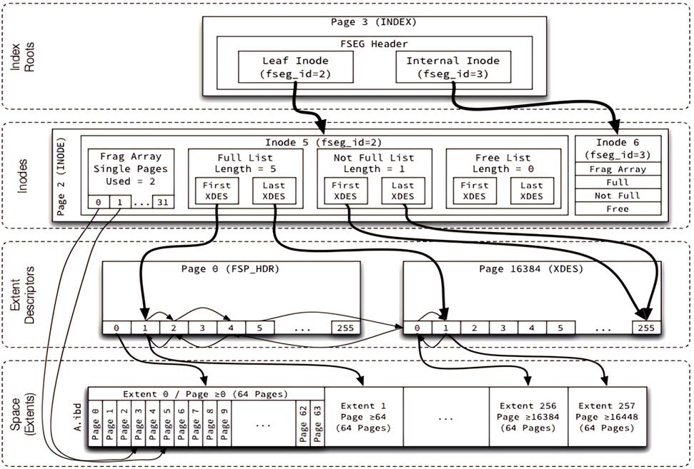
索引文件段结构

Slide 29
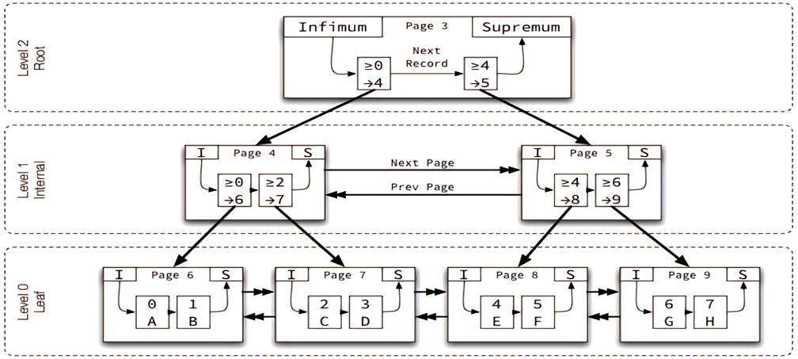
B+树结构

Slide 30
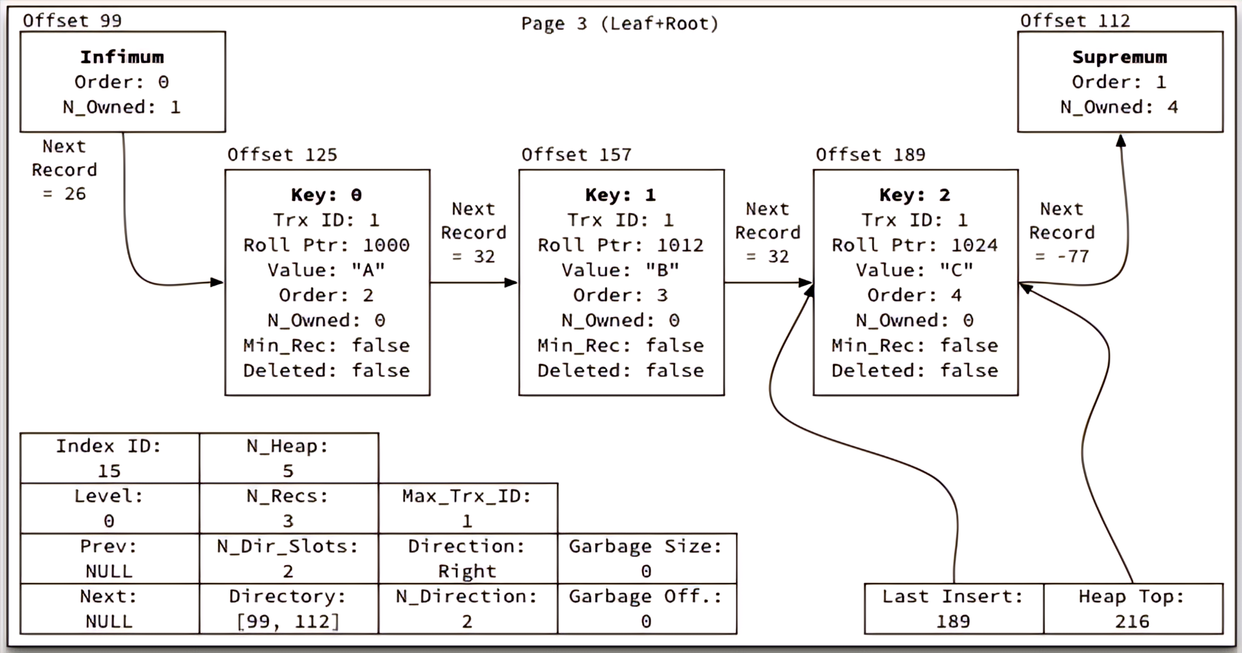
B+树详细页结构

Slide 31
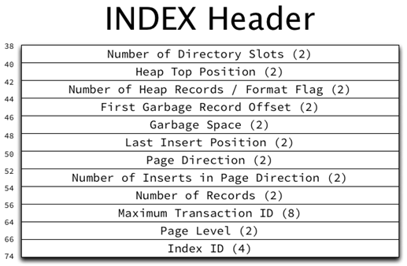
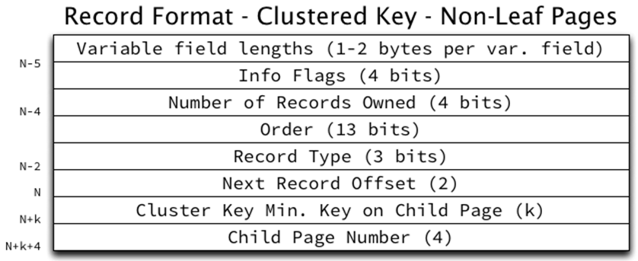
B+树索引头及记录格式

Slide 32
B+树执行各类操作
Root
100
30
120
150
180
3
5
11
30
35
100
101
110
120
130
150
156
179
180
200

Slide 33
插入B+树的几种情况
在叶子上有可用的空间
叶子结点溢出
非叶子结点溢出
新的根

Slide 34
插入key = 32的记录
100
n=3
30
在叶子上有可用的空间
3
5
11
30
31
32

Slide 35
插入key = 7的记录
100
n=3
30
7
3
5
11
30
31
3
5
7
叶子节点溢出

Slide 36
插入key = 160的记录
100
160
n=3
120
150
180
180
非叶节点溢出
150
156
179
180
200
160
179

Slide 37
插入key=45，生成新的根
30
New Root
n=3
10
20
30
40
1
2
3
10
12
20
25
30
32
40
40
45

Slide 38
删除B+树
直接删除Simple case
与兄弟节点合并Coalesce with neighbor (sibling)
重新分配键Re-distribute keys
在非叶节点合并Cases (b) or (c) at non-leaf

Slide 39
简单删除Delete 35
n=4
10
40
100
10
20
30
35
40
50

Slide 40
与兄弟节点合并，delete 50
n=4
10
40
100
10
20
30
40
50
40

Slide 41
重新分配键值，delete 50
n=4
10
40
100
35
10
20
30
35
40
50
35

Slide 42
非叶节点合并，delete 37
25
n=4
New Root
10
20
30
40
25
40
1
3
10
14
20
22
25
26
30
37
40
45
30

Slide 43
查找B+树
Select * from department where dept_id = 115
100
n=3
30
120
150
180
3
5
11
30
35
100
101
110
120
130
150
156
179
180
200
No record satisfied

Slide 44
查找B+树
n=3
Select * from department where dept_id = 150
100
30
120
150
180
3
5
11
30
35
100
101
110
120
130
150
156
179
180
200
Find record

Slide 45
查找B+树
Select * from department where dept_id >=35 and dept_id<= 170
100
n=3
30
120
150
180
3
5
11
100
101
110
120
130
180
200
30
35
150
156
179
Find first and go on
Stop since 179>170

Slide 46
索引的使用
1）负向条件查询不能使用索引
select * from order where status<>0 and stauts<>1
not in/not exists都不是好习惯
2）前导模糊查询不能使用索引
select * from order where desc like '%XX'
非前导模糊查询则可以：
select * from order where desc like 'XX%'
3）在属性上进行计算不能命中索引
select * from order where YEAR(date) < = '2017'
即使date上建立了索引，也会全表扫描，可优化为值计算：
select * from order where date < = CURDATE()
或者：
select * from order where date < = '2017-01-01’
Notes:
在属性上进行计算不能命中索引
这个时候索引也不会被用到，因为你要查询的列中所有的行都需要被计算一遍，因此，如果要让这种sql语句的效率提高的话，在这个表上建立一个基于函数的索引，比如CREATE INDEX IDX FUNT ON T(FUN(Y));这种方式，等于数据库会建立一个存储所有函数计算结果的值，再进行查询的时候就不需要进行计算了，因为很多函数存在不同返回值，因此必须标明这个函数是有固定返回值的。
强制类型转换（隐式转换导致不走索引）
索引不适用于隐式转换的情况，比如你的SELECT * FROM T WHERE Y = 5 在Y上面有一个索引，但是Y列是VARCHAR2的，那么数据库会将上面的5进行一个隐式的转换，SELECT * FROM T WHERE TO_NUMBER(Y) = 5,这个时候也是有可能用不到索引的。

Slide 47
4）允许为null的列，查询有潜在大坑
单列索引不存null值，复合索引不存全为null的值，如果列允许为null，可能会得到“不符合预期”的结果集
select * from user where name <> 'shenjian'
如果name允许为null，索引不存储null值，结果集中不会包含这些记录。
所以，请使用not null约束以及默认值。
5）复合索引最左前缀，并不是值SQL语句的where顺序要和复合索引一致
用户中心建立了(login_name, passwd)的复合索引
select * from user where login_name=? and passwd=?
select * from user where passwd=? and login_name=?
都能够命中索引
select * from user where login_name=?
也能命中索引，满足复合索引最左前缀
select * from user where passwd=?
不能命中索引，不满足复合索引最左前缀
6）强制类型转换会全表扫描
select * from user where phone=13800001234
Notes:
强制类型转换（隐式转换导致不走索引）
索引不适用于隐式转换的情况，比如你的SELECT * FROM T WHERE Y = 5 在Y上面有一个索引，但是Y列是VARCHAR2的，那么数据库会将上面的5进行一个隐式的转换，SELECT * FROM T WHERE TO_NUMBER(Y) = 5,这个时候也是有可能用不到索引的。

